Slide 1
第五章
曲线运动

Slide 2
学案2 习题课：曲线运动
目标定位
1.进一步理解合运动与分运动等有关物理量之间的关系.
2.会确定互成角度的两分运动合运动的运动性质.
3.会分析运动的合成与分解的两个实例：小船渡河问题和关联物体速度的分解问题.

Slide 3
知识探究
自我检测

Slide 4
一、合运动与分运动的关系
知识探究
(1)等效性：各分运动的共同运动效果与合运动的运动效果相同.
(2)等时性：各分运动与合运动同时发生和结束.
(3)独立性：各分运动之间互不相干、彼此独立、互不影响.
在解决此类问题时，要深刻理解“等效性”；利用“等时性”把两个分运动与合运动联系起来；坚信两个分运动的“独立性”，放心大胆地在两个方向上分别研究.

Slide 5
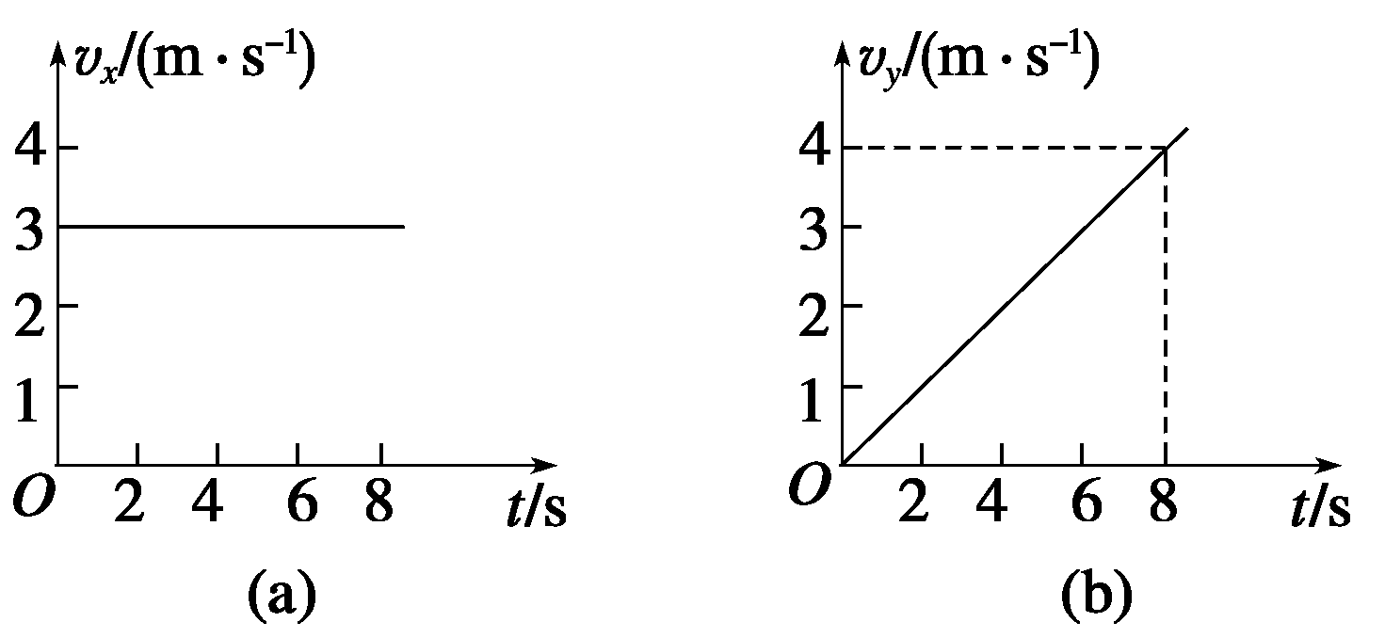
例1 质量m＝2 kg的物体在光滑水平面上运动，其分速度v_{x}和v_{y}随时间变化的图线如图1(a)、(b)所示，求：
图1

Slide 6
(1)物体所受的合力；
根据牛顿第二定律：F_{合}＝ma_{y}＝1 N，
方向沿y轴正方向.
答案 1 N，沿y轴正方向

Slide 7
(2)物体的初速度；
解析 由题图可知v_{x0}＝3 m/s，v_{y0}＝0，
则物体的初速度为v₀＝3 m/s，方向沿x轴正方向.
答案 3 m/s，沿x轴正方向

Slide 8
(3)t＝8 s时物体的速度；
解析 由题图知，t＝8 s时，v_{x}＝3 m/s，v_{y}＝4 m/s，
设速度方向与x轴正方向的夹角为θ，
即速度方向与x轴正方向的夹角为53°.
答案 5 m/s，与x轴正方向的夹角为53°

Slide 9
(4)t＝4 s内物体的位移.
设位移方向与x轴正方向的夹角为α，则

Slide 10
二、合运动运动性质的判断
分析两个直线运动的合运动的性质时，应先根据平行四边形定则，求出合运动的合初速度v₀和合加速度a，然后进行判断.
1.判断是否做匀变速运动
(1)若a＝0时，物体沿合初速度v₀的方向做匀速直线运动.
(2)若a≠0且a恒定时，做匀变速运动.
(3)若a≠0且a变化时，做非匀变速运动.

Slide 11
2.判断轨迹的曲直
(1)若a与速度共线，则做直线运动.
(2)若a与速度不共线，则做曲线运动.

Slide 12
例2 如图2所示的塔吊臂上有一可以沿水平方向运动的小车A，小车下装有吊着物体B的吊钩，在小车A与物体B以相同的水平速度沿吊臂方向做匀速直线运动的同时，吊钩将物体B向上吊起，A、B之间的距离以d＝H－2t²(SI)(SI表示国际单位制，式中H为吊臂离地面的高度)规律变化，则物体做( )
图2

Slide 13
A.速度大小不变的曲线运动
B.速度大小增加的曲线运动
C.加速度大小、方向均不变的曲线运动
D.加速度大小、方向均变化的曲线运动
解析 B物体在水平方向上做匀速直线运动，竖直方向上的位移x＝H－d＝2t²，得出B物体在竖直方向上做匀加速直线运动.B物体的实际运动是这两个分运动的合运动.对速度和加速度进行合成可知，加速度恒定且与速度不共线.所以应选B、C两项.
答案 BC

Slide 14
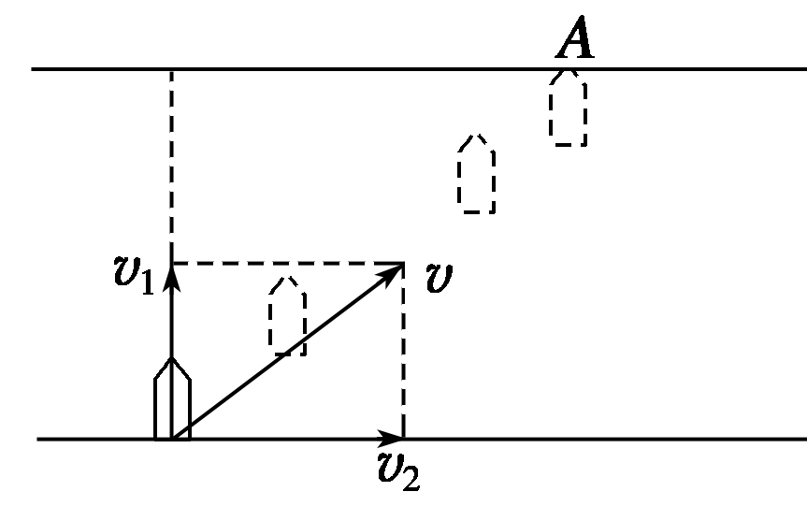
三、小船渡河问题
1.最短时间问题
图3

Slide 15
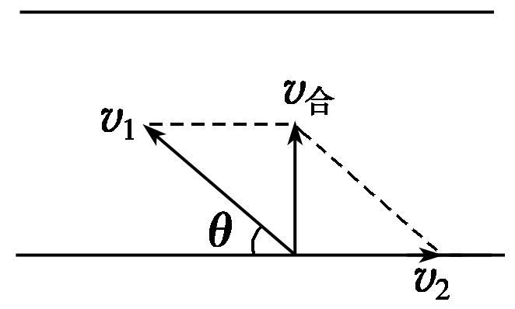
2.最短位移问题
图4

Slide 16
例3 已知某船在静水中的速率为v₁＝4 m/s，现让船渡过某条河，假设这条河的两岸是理想的平行线，河宽为d＝100 m，河水的流动速度为v₂＝3 m/s，方向与河岸平行.试分析：
(1)欲使船以最短时间渡过河去，船的航向怎样？最短时间是多少？到达对岸的位置怎样？船发生的位移是多大？

Slide 17
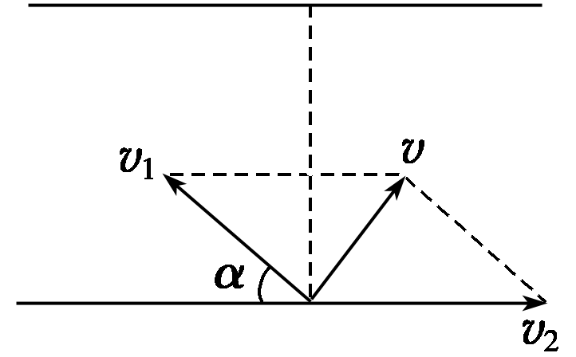

Slide 18

显然，当sin α＝1即α＝90°时，v⊥最大，t最小，此时船身垂直于河岸，船头始终垂直指向对岸，但船实际的航向斜向下游，如图所示.
船渡过河时到达正对岸的下游A处，其顺水漂流的位移为
x＝v₂t_{min}＝3×25 m＝75 m.
答案 见解析

Slide 19

(2)欲使船渡河过程中的航行距离最短，船的航向又应怎样？渡河所用时间是多少？
解析 由于v₁＞v₂，故船的合速度与河岸垂直时，船的航行距离最短.设此时船速v₁的方向(船头的指向)斜向上游，且与河岸成θ角，如图所示，则

Slide 20
船的实际速度为
答案 见解析

Slide 21
四、关联物体速度的分解
绳、杆等连接的两个物体在运动过程中，其速度通常是不一样的，但两者的速度是有联系的(一般两个物体沿绳或杆方向的速度大小相等)，我们称之为“关联”速度.解决此类问题的一般步骤如下：
第一步：先确定合运动，物体的实际运动就是合运动；
第二步：确定合运动的两个实际作用效果，一是沿牵引方向的平动效果，改变速度的大小；二是沿垂直于牵引方向的转动效果，改变速度的方向；
第三步：按平行四边形定则进行分解，作好运动矢量图；
第四步：根据沿绳(或杆)牵引方向的速度相等列方程.

Slide 22
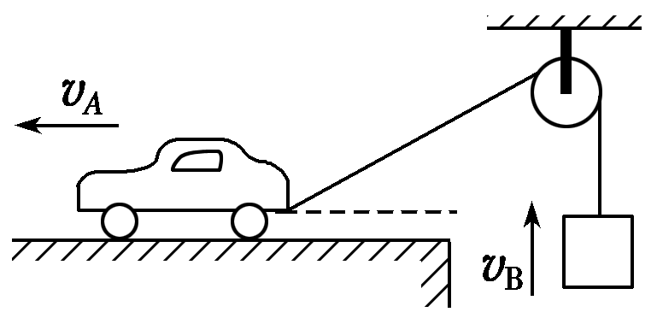
例4 如图5所示，做匀速直线运动的汽车A通过一根绕过定滑轮的长绳吊起一重物B，设重物和汽车的速度的大小分别为v_{B}、v_{A}，则( )
图5
A.v_{A}＝v_{B} B.v_{A}＜v_{B}
C.v_{A}＞v_{B} D.重物B的速度逐渐增大

Slide 23
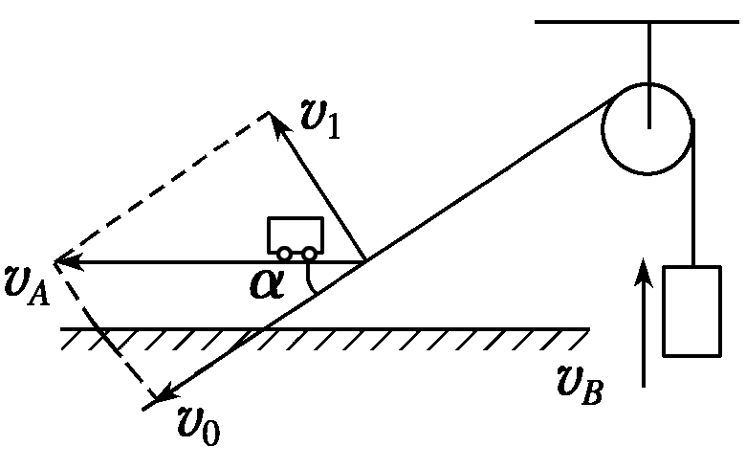

解析 如图所示，汽车的实际运动是水平
向左的运动，它的速度v_{A}可以产生两个运
动效果：一是使绳子伸长；二是使绳子与
竖直方向的夹角增大.所以车的速度v_{A}应有
沿绳方向的分速度v₀和垂直绳的分速度v₁，由运动的分解可得v₀＝v_{A} cos α；又由于v_{B}＝v₀，所以v_{A}＞v_{B}，故C正确.
因为随着汽车向左行驶，α角逐渐减小，所以v_{B}逐渐增大，故D正确.
答案 CD

Slide 24
1
2
3
4
自我检测
1.(合运动与分运动的关系)对于两个分运动的合运动，下列说法正确的是( )
A.合运动的速度大小等于两个分运动的速度大小之和
B.合运动的速度一定大于某一个分运动的速度
C.合运动的方向就是物体实际运动的方向
D.由两个分速度的大小就可以确定合速度的大小

Slide 25
1
2
3
4
解析 根据平行四边形定则，邻边表示两个分运动的速度，合运动的速度的大小和方向可由对角线表示，由几何关系知，两邻边和对角线的长短关系因两邻边的夹角不同而不同，当两邻边长短不变，而夹角改变时，对角线的长短也将发生改变，即合速度也将变化，故A、B、D错，C正确.
答案 C

Slide 26
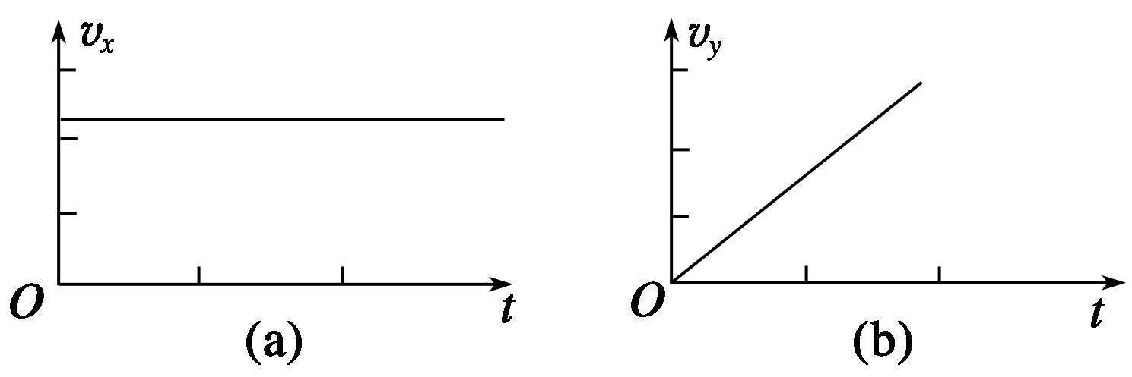
1
2
3
4
2.(合运动运动性质的判断)在平面上运动的物体，其x方向分速度v_{x}和y方向分速度v_{y}随时间t变化的图线如图6(a)、(b)所示，则图中最能反映物体运动轨迹的是( )
图6

Slide 27
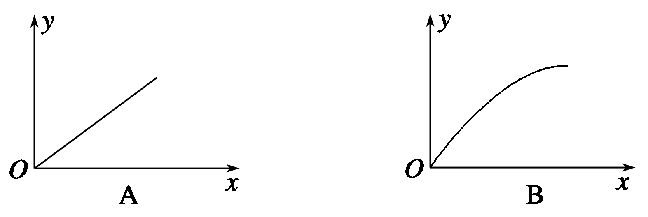
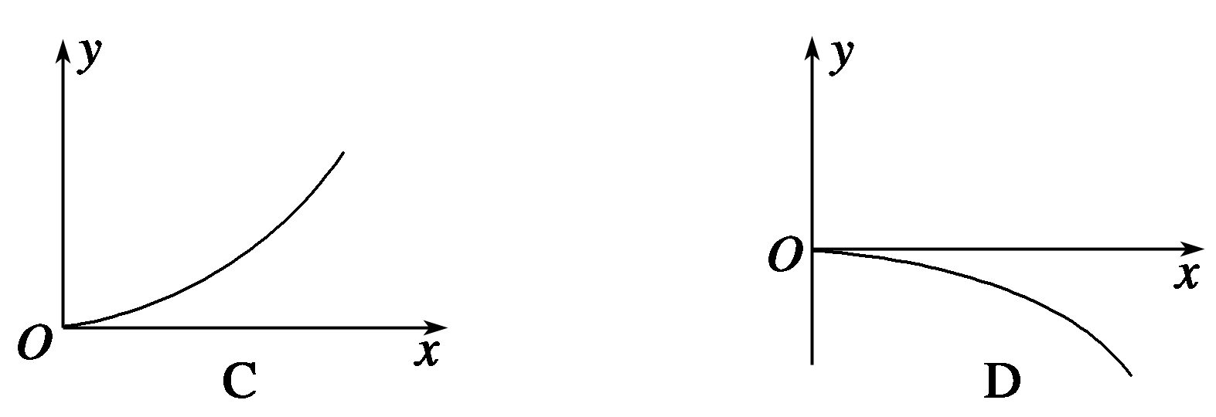
1
2
3
4
答案 C

Slide 28
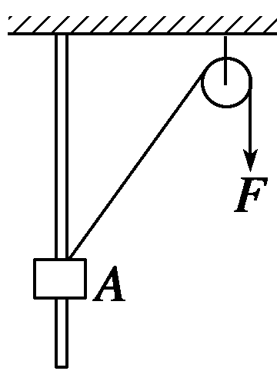
1
2
3
4
3.(关联物体速度的分解)如图7所示，中间有孔的物块A套在光滑的竖直杆上，通过滑轮用不可伸长的轻绳将物体拉着匀速向上运动.则关于拉力F及拉力作用点的移动速度v的下列说法正确的是( )
A.F不变、v不变 B.F增大、v不变
C.F增大、v增大 D.F增大、v减小
图7

Slide 29
1
2
3
4
解析 设绳子与竖直方向上的夹角为θ，因为A做匀速直线运动，在竖直方向上合力为零，有：Fcos θ＝mg，因为θ增大，则F增大.物体A沿绳子方向上的分速度v＝v_{物}cos θ，因为θ增大，则v减小.D正确.
答案 D

Slide 30
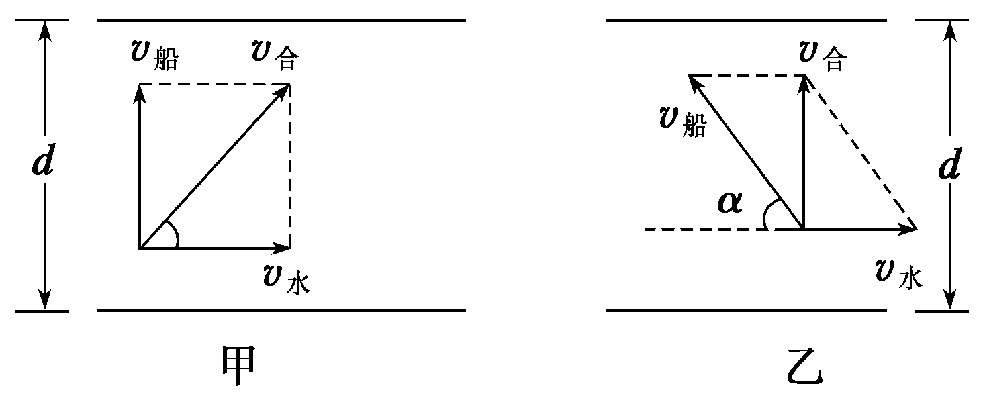
1
2
3
4
4.(小船渡河问题)小船在200 m宽的河中横渡，水流速度是2 m/s，小船在静水中的航速是4 m/s.求：
(1)要使小船渡河耗时最少，应如何航行？最短时间为多少？
答案 船头正对河岸航行耗时最少，最短时间为50 s.

Slide 31
1
2
3
4
(2)要使小船航程最短，应如何航行？最短航程为多少？
解析 如图乙所示，航程最短为河宽d，即最短航程为200 m，应使v_{合}的方向垂直于河岸，故船头应偏向上游，与河岸成α角，有
答案 船头偏向上游，与河岸成60°角，最短航程为200 m.

